Slide 1
人機互動
-- 期末報告展示 --
人體 Flappy Bird 互動遊戲
資科碩一 王柏仁 廖宇凡 唐英哲

Slide 2
OUTLINE
內容簡介
組員分工
實作細節
介面及成果展示
問題與討論
總結
程式碼及參考資料

Slide 3
內容簡介
本次期末專案，我們利用 Kinect Version 1 結合遊戲：Flappy Bird，開發出簡易版的人體 Flappy Bird
在遊戲中，目標是盡可能讓小鳥穿越越多水管以獲取更多分數，規則如下：
需利用揮動雙臂來開始遊戲
稍大幅度的甩動手臂當成是「 鳥揮動其翅膀 」保持適當高度來通過上下水管之間
可用右腳當成是救命工具，在快要撞上水管前，使用此技能讓小鳥瞬間移動到安全區域，但此技能只有五次使用機會而已

Slide 4
組員分工
介面開發及遊戲設計部分：
主要為碩一廖宇凡同學，王柏仁與唐英哲同學在這部分則協助除錯
在讀取 Kinect 資料、資料運算：
由王柏仁與唐英哲同學負責
演算法、遊戲規則設計則為三人一起討論合作討論出來

Slide 5
實作細節
整體開發環境部分，我們使用 Python 作為開發語言，在環境為 32 bit 2.7 下執行程式，並在 Windows 系統下測試、開發。
程式部分我們則大致上分為兩部分：
遊戲介面開發
讀取 Kinect 資訊並進行演算法設計
小結

Slide 6
實作細節
遊戲介面
我們利用 PyGame 套件讓遊戲畫面進行轉場：
更新畫面使介面不斷出現水管
也利用此套件讓小鳥出現飛上、飛下及墜落等動畫
在界面上更新計分板分數
調整至能符合揮動觸發的的遊戲速度

Slide 7
實作細節
讀取 Kinect 資訊並進行演算法設計
Python Tool Product -- Pykinect 套件：
讀取相關資訊包括左右手腕、肚臍以及雙腳的骨架資訊
判斷揮動觸發：
用前後 Frame 的雙手位置是否低於和高於肚臍上下區間
判斷踢腳觸發：
來觸法「 救命 」機制，但同時也會使「 踢腳 」的使用次數減少，共五次機會
判斷腳是否踢到約肚臍下方的位置

Slide 8
實作細節
小結
整體來說，在開發中我們對演算法進行多次改良：
對「 如何資料儲存 」設計了一番時間進行運算
同時試著將遊戲設計成多人模式但受迫於其他因素（問題與討論章節會進行探討），使得多人模式沒有成功運作
我們過程中我們也試了不同更新速度的遊戲介面、鳥的飛行速度...等動畫元素，最大原因就在於我們要找出配合「 PyKinect 」讀取資料的步驟以及其更新每次的時間，讓體驗更加流暢
Notes:
為的就是能用最簡單的方法將讀近來的資料

Slide 9
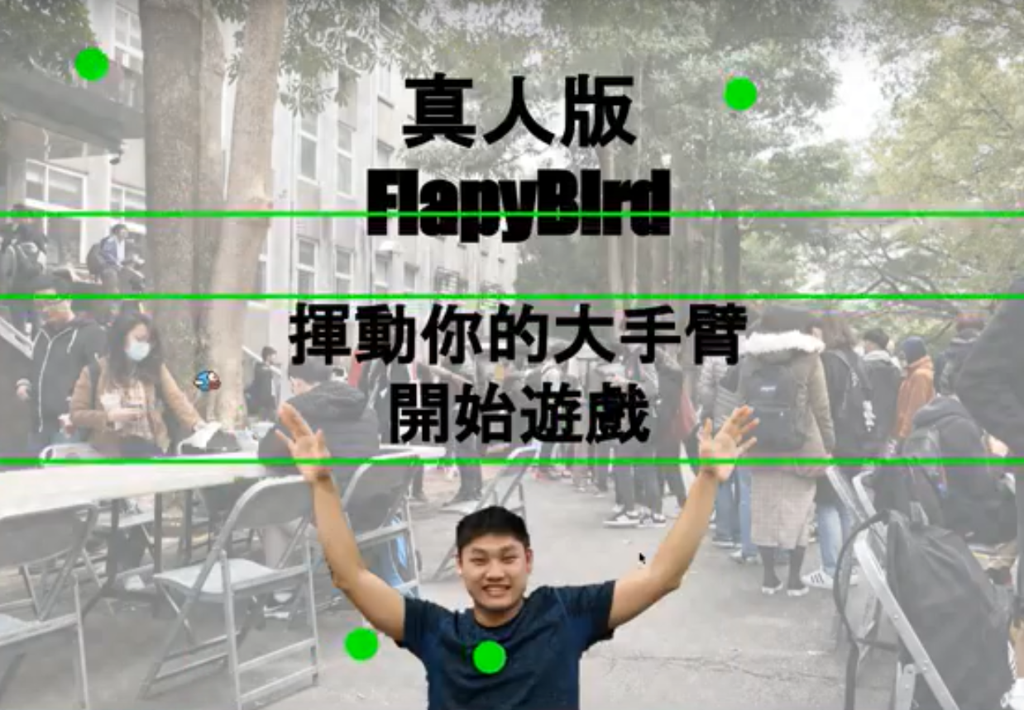
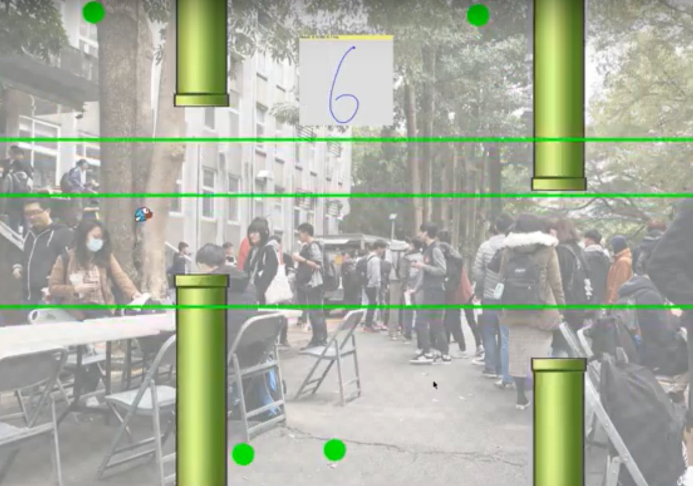
介面及成果展示

Slide 10
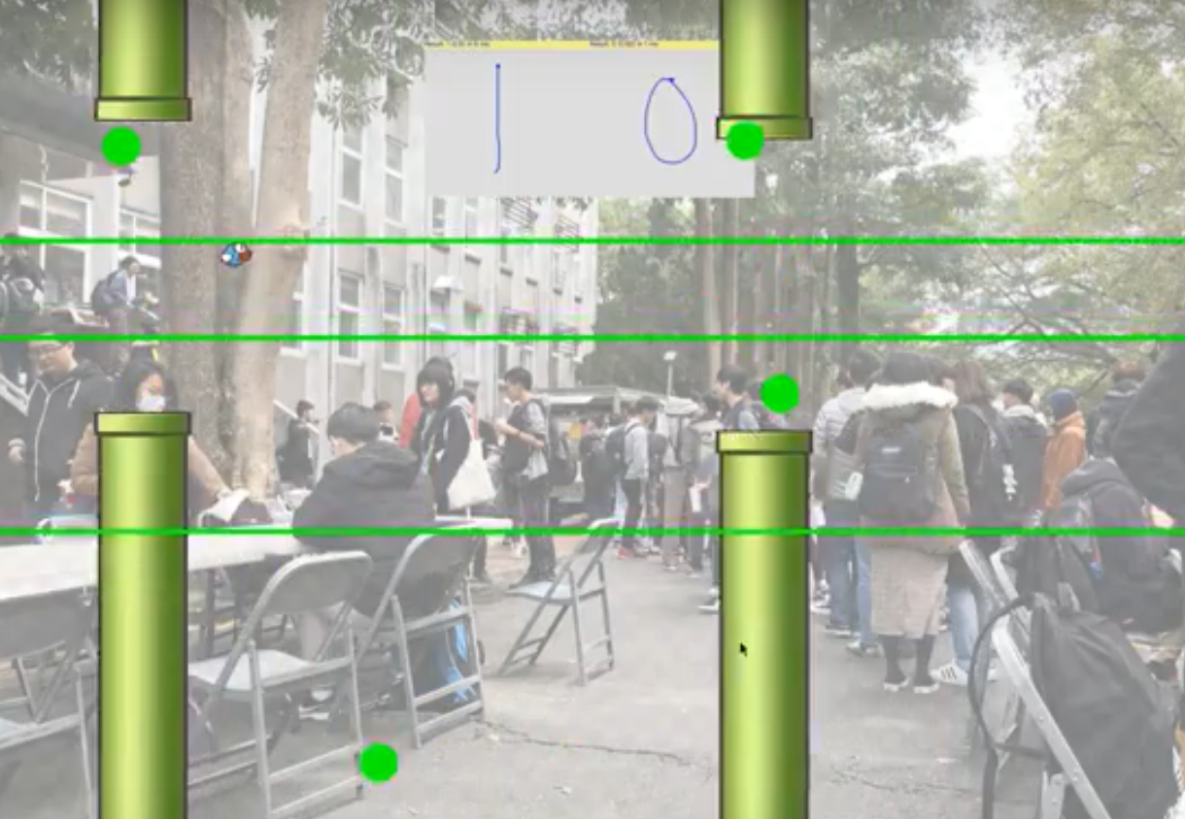
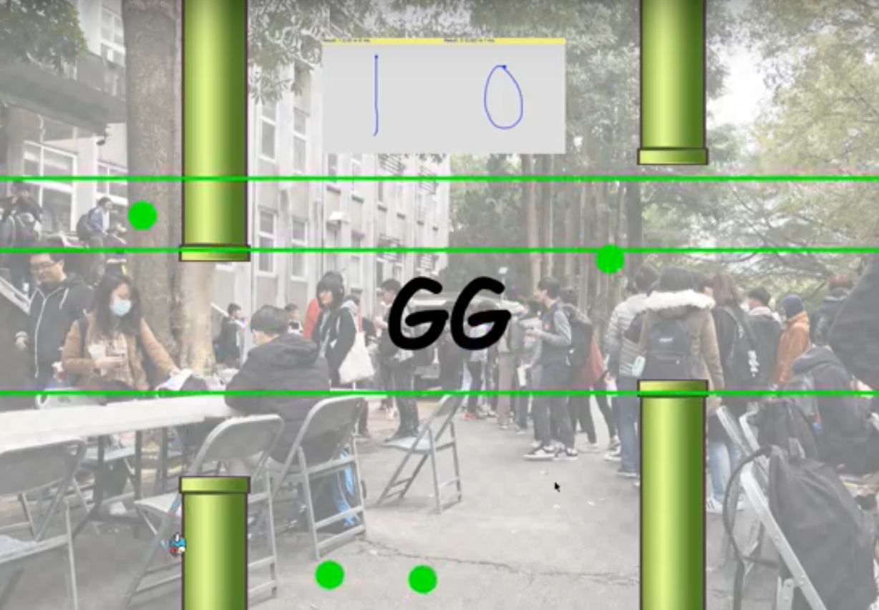
介面及成果展示

Slide 11
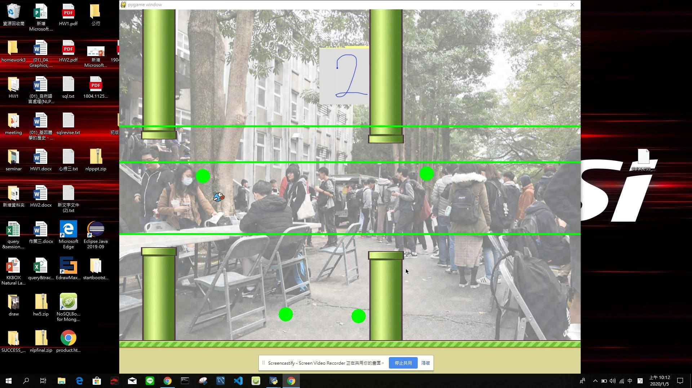
介面及成果展示

Slide 12
DEMO Time

Slide 13
問題與討論
在開發過程中，我們預期加入：
多位玩家
語音啟動遊戲
結合深度資訊的遊戲功能
但在實作過程遇到一些問題，除有技術上的困難之外，在實務上的體驗也發現不太可行

Slide 14
問題與討論
多位玩家
原先可行想法：
Pykinect 會一次讀取六個人的骨架資訊，雖然可以用遊戲規則使得我們去追蹤哪些人在玩
導致不可行因素：
玩家並不會固定在單一一個點，若玩家有稍稍離開 Kinect 視線，則將追蹤不到骨架
雖然是同一個人，但 Kinect 可能會視其為「 其他人 」因此很難正確地追蹤

Slide 15
問題與討論
語音啟動遊戲
捨棄因素：
因考量到遊戲的流暢性，決定專注在其他面向，像是遊戲功能部份
雖然有支援英文，但是若是在遊戲中喊出「 Start 」，並不一定能順利辨識出來：
攸關環境的雜訊
距離遠近程度
聲音品質
在嘗試之後，決定將此功能移除，選擇先讓遊戲品質提升

Slide 16
問題與討論
結合深度資訊的遊戲功能
原先想法：
將深度資訊與「 鳥 」的大小結合，意即站得比較前面的人鳥會比較大隻，反之亦然
捨棄因素：
如何判斷一個人的深度是一個很大的問題，即使有了深度資訊，但各部位的資訊不一樣
老師提出的問題：2D介面實現很奇怪

Slide 17
總結
在這次作業中，我們學到：
如何用 Pygame 實做遊戲介面，
並瞭解 Pygame 的運作
Frame 的更新
實作動畫
熟知 PyKinect 是如何與 Kinect 間進行溝通
如何獲取 Kinect 上的資訊，以找到我們所需的資料

Slide 18
程式碼及參考資料
原始碼：
https://drive.google.com/file/d/1896cXnSdBSQ73Ehb3CJKgsIqK6i1Jyzj/view?usp=sharing
Pygame：
https://www.pygame.org/wiki/GettingStarted
Pykinect：
https://github.com/microsoft/PTVS/wiki/PyKinect
https://github.com/microsoft/PTVS/tree/master/Python/Product/PyKinect
Flappy Bird：
https://github.com/sourabhv/FlapPyBird

